Slide 1
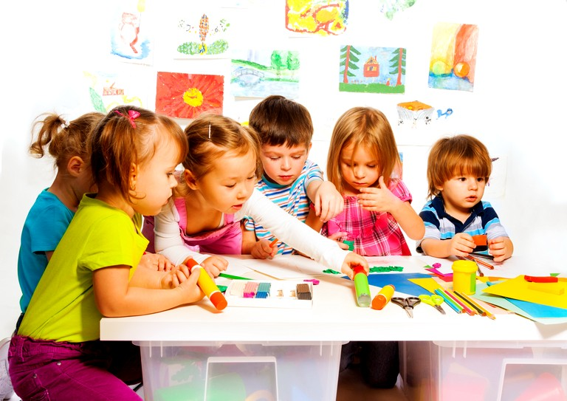
Разные стороны мышления
Открытое занятие педагога-психолога Ю. О. Мироновой

Slide 2
27 марта педагог-психолог центра «Созвездие» Юлия Олеговна Миронова представила вниманию коллег своё открытое занятие «Разные стороны мышления».
В роли помощницы педагога выступила дошкольница Света – в следующем году девочка пойдёт в 1-й класс и ей не помешает дополнительная подготовка к школе. Тем более, что цели и задачи проводимого занятия как нельзя лучше соответствовали этому.
Цель: развитие мышления.
Задачи:
развивать мыслительную деятельность: устанавливать последовательность событий, обобщать, делать вывод;
развивать внимание;
развивать моторные навыки;
развивать практическое математическое мышление (счёт).
Оборудование: сюжет из картинок, пазлы, карточки «4 лишний».

Slide 3
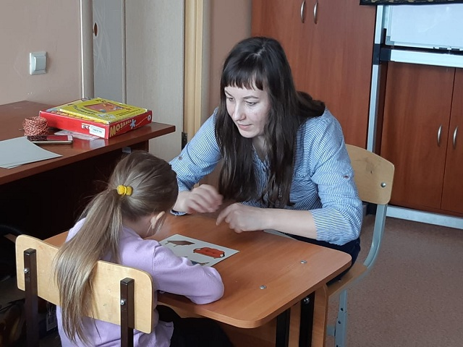
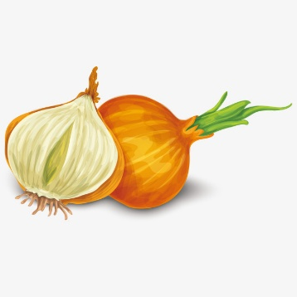
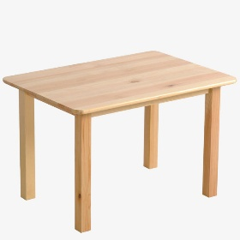
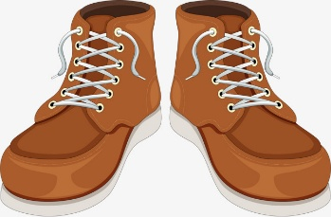
Юлия Олеговна предложила Свете выполнить 4 задания:
- «Сегодня мы с тобой будем собирать браслетик из солнышек. После каждого правильно выполненного задания я буду давать тебе по одному солнышку. В конце занятия мы стобой соберём все солнышки и сделаем из них браслетик.
- «Давай начнём! Смотри, сейчас тебе нужно будет найти лишний предмет, а остальные назвать одним словом».
- «Лук среди фруктов, стол среди посуды, ботинки среди одежды».
- «Умница! Ты заслужила одно солнышко! Давай теперь выполним следующее задание».

Slide 4
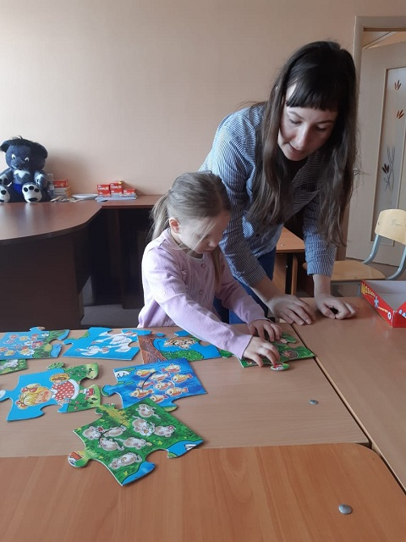
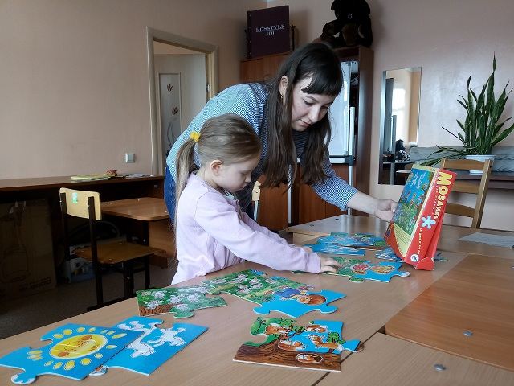
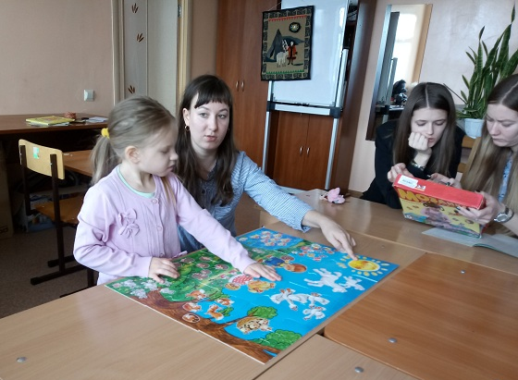
- «Смотри, Света, это не простые пазлы, в них спрятаны цифры. Давай их соберём».
- «А теперь нам нужно посчитать количество животных или насекомых, чтобы отгадать цифры, которые спрятались в этих пазлах.».
- «Молодец! Ты справилась и
заслужила ещё одно солнышко».

Slide 5
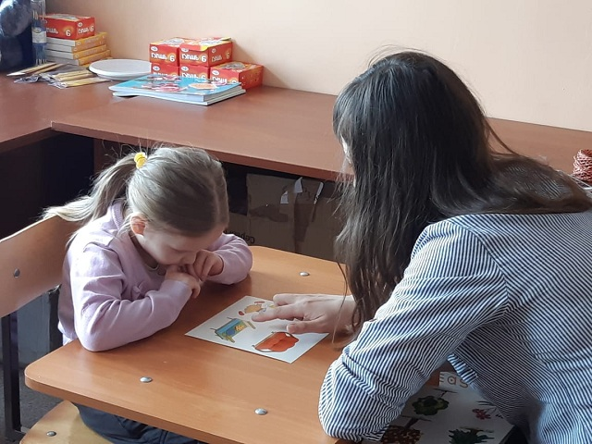
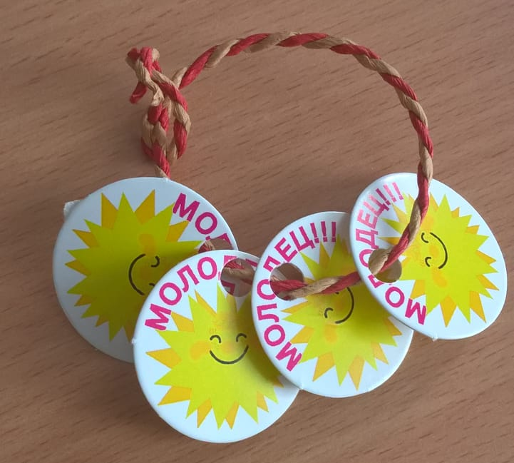
- «А сейчас мы с тобой будем сочинять мультфильм. Какая картинка должна быть первой? Что тут произошло? Хорошо, а что произошло потом? Молодец! Ты справилась и заслужила ещё одно солнышко».
- «А теперь давай разомнёмся. Вставай. Сейчас мы будем с тобой по очереди считать «1», «2», «3», а теперь вместо «2» хлопаем два раза. А теперь давай вместо цифры «3» прыгаем. А сейчас вместо цифры «1» мы будем говорить «привет». Давай попробуем сделать всё вместе. Умница, у тебя хорошо получается».
- «Света, ты большая молодец! Наше с тобой занятие заканчивается. Поэтому давай уже собирать наш браслетик. Смотри, какой он у тебя красивый получился!».

